Slide 1
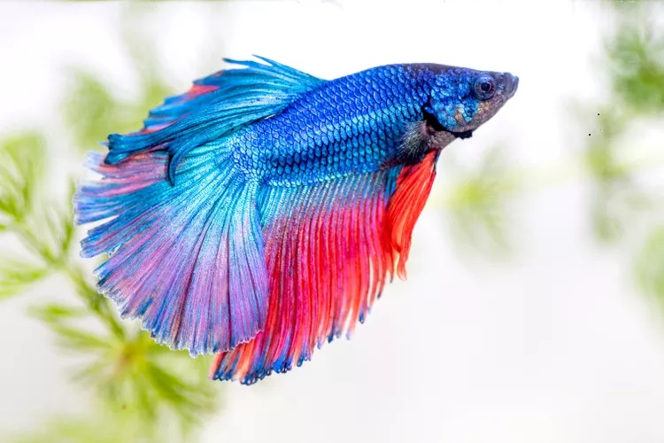
मत्स्यपालन
द्वारा
डॉ. सुमेधा सचान
असि. प्रोफेसर,
गाँधी महाविद्यालय, उरई

Slide 2
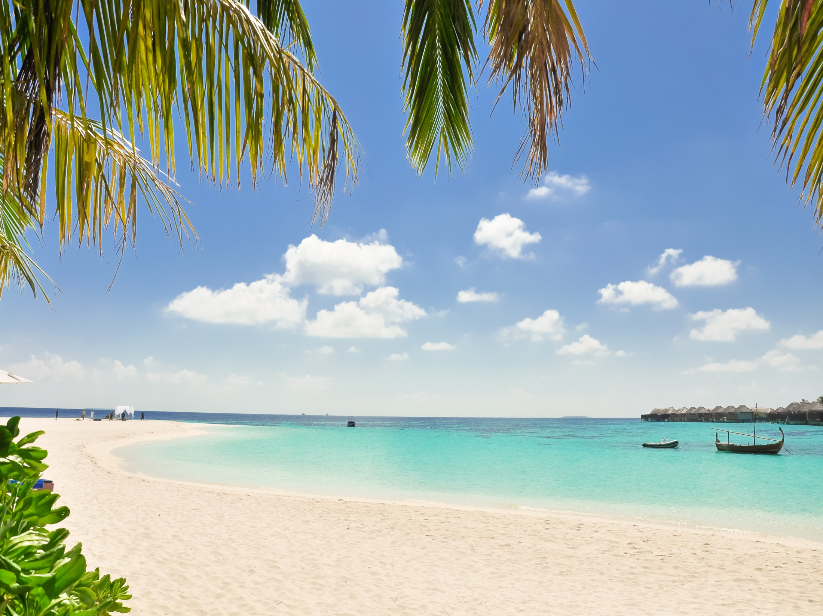
सबसे सस्ता एवं सुगम खाद्य
न केवल भोजन अपितु औद्योगिक कार्यों हेतु भी उपयोगी
महत्वपूर्ण प्राथमिक उद्योग
इसमें न तो भूमि जोतनी पड़ती है, न ही फसल पकने की प्रतीक्षा करनी पड़ती है|
सावधानीपूर्वक उपयोग करने पर यह भोजन का अटूट भण्डार हो सकता है|

Slide 3
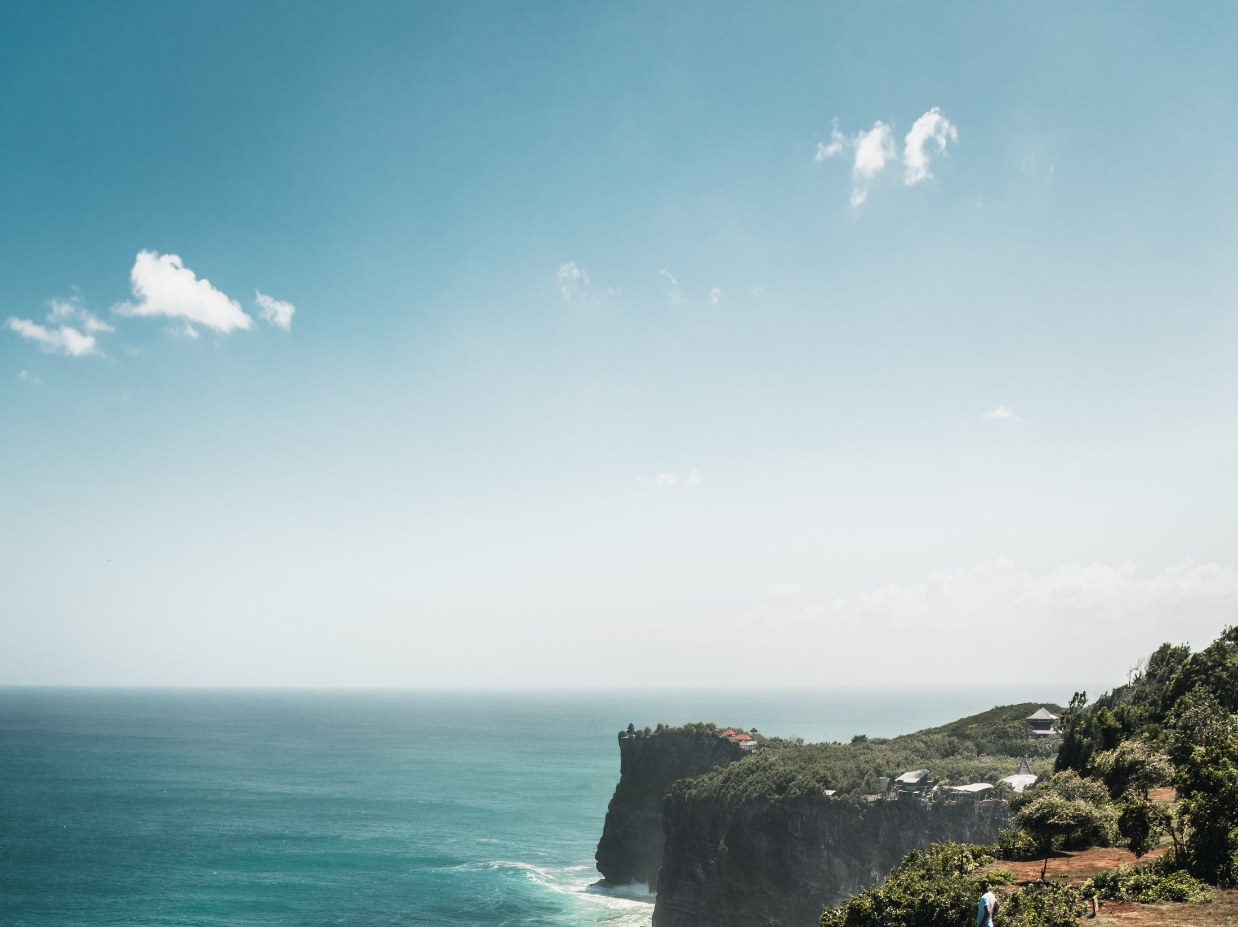
मत्यपालन हेतु अनुकूल दशाएं
सूर्य का प्रकाश
ताजा जल
गरम तथा ठंडी जलधाराओं का मिलना
कटा फटा समुद्री तट
विकसित नाविक कला
मछलियों की मांग
तीव्रगामी परिवहन के साधन
घनी जनसँख्या के क्षेत्रों की निकटता
वैज्ञानिक विकास

Slide 4
जो समुद्री जल की मछलियाँ जल की सतह या उसके निकट रहती हैं, पैलेजिक मछलियाँ कहलाती हैं| जैसे हैरिंग, सारडीन, मैकेरल आदि |
जो समुद्री जल की मछलियाँ तल पर रहती हैं, तलीय मछलियाँ कहलाती हैं| जैसे कॉड, टुना आदि|
विश्व के समस्त मत्स्य उत्पादन का 90% समुद्री जल की मछलियाँ होता है|

Slide 5
मत्स्य उत्पादन क्षेत्र
उष्ण कटिबंधीय मत्स्य उत्पादक क्षेत्र
शीतोष्ण कटिबंधीय मत्स्य उत्पादक क्षेत्र

Slide 6

उष्ण कटिबंधीय मत्स्य उत्पादक क्षेत्र
हिन्द प्रशांत महासागर क्षेत्र
मध्य अटलांटिक क्षेत्र
मध्य प्रशांत महासागरीय पूर्वी क्षेत्र

Slide 7
शीतोष्ण कटिबंधीय मत्स्य उत्पादक क्षेत्र
उत्तरी पश्चिमी यूरोपीय तट क्षेत्र
उत्तरी अमेरिका का उत्तरी पश्चिमी तट
उत्तरी अमेरिका का उत्तरी पूर्वी तट
एशिया का उत्तरी पूर्वी तट

Slide 8
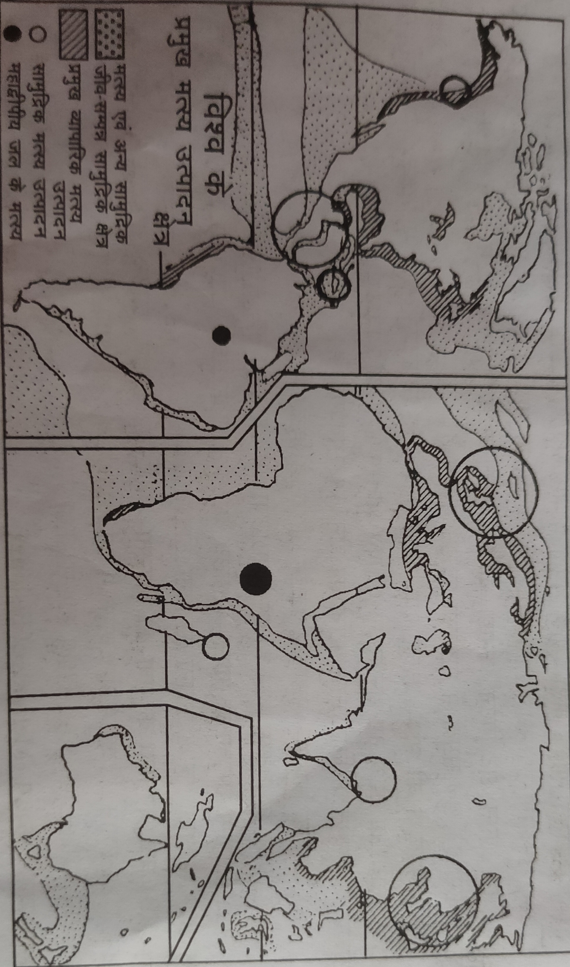

Slide 9
मत्स्य उत्पादन एवं अंतर्राष्ट्रीय व्यापार
मछलियों के उपभोग के स्तर का अनुमान इसके उत्पादन से लगाया जा सकता है| 2018 में 178.8 मिलियन टन मत्स्य उत्पादन हुआ|
मछलियों का उपयोग शीतोष्ण देशों में अधिक होता है|
मछली का अंतर्राष्ट्रीय व्यापार केवल नाममात्र है क्योंकि अधिकतर मछलियाँ केवल स्थानीय उपभोग के लिए ही पकड़ी जाती हैं|
चीन, चिली, वियतनाम आदि प्रमुख मत्स्य निर्यातक देश हैं|
मछलियों के मुख्य आयातक ग्रेट ब्रिटेन, सं.रा.अमेरिका, जर्मनी, फ़्रांस, इटली, स्पेन और पुर्तगाल हैं|

Slide 10
सं.रा. खाद्य एवं कृषि संगठन के अनुसार मत्स्य उपभोग का वैश्विक औसत 20.5 कि.ग्रा. प्रति दिन है|
आइसलैंड में यह प्रति व्यक्ति 249 ग्राम प्रति दिन, मालदीव में 233 ग्राम एवं पुर्तगाल में 156 ग्राम है|

Slide 11
विश्व मत्स्य उत्पादन
देश | उत्पादन(मिलियन टन में)
चीन | 58.8
भारत | 9.46
इंडोनेशिया | 6.10
पेरू | 5.85
सं.रा.अमेरिका | 5.36
वियतनाम | 3.36
चिली | 5.02
थाइलैंड | 3.74
रूस | 3.30
जापान | 4.81
स्रोत: सं.रा. खाद्य एवं कृषि संगठन, 2021

Slide 12
विश्व मत्स्य उत्पादन
स्रोत: सं.रा. खाद्य एवं कृषि संगठन, 2021

